Slide 1


🫧 MÓDULO 1: COMBATIENDO ENEMIGOS INVISIBLES
Misión: Microbios y Lavado de Manos
¡Bienvenido al entrenamiento, Guardián! Hoy aprenderás a defenderte de lo que no puedes ver. ¡Prepárate para conocer mucho de la higiene y los microbios!
Notes:
1

Slide 2
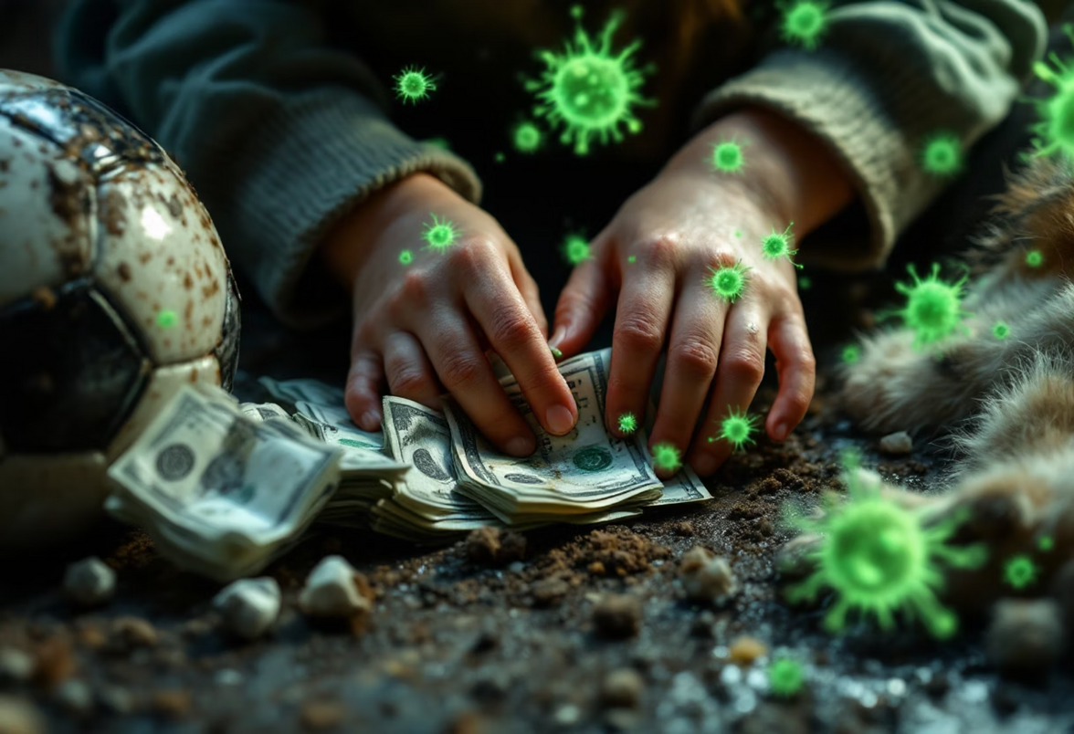
La Inspección del Terreno
¿Reconoces esto en tu territorio?
Todos los días, tus manos tocan cientos de cosas: la tierra del patio, el pelo de los animales, el dinero y los balones. A simple vista parecen limpias, pero cargan con "suciedad invisible" ¡que espera el momento de atacar!
Notes:
2

Slide 3
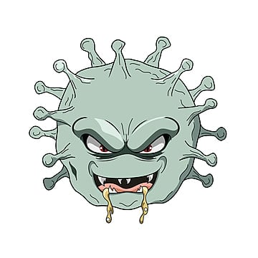
La Amenaza Oculta
Si te descuidas, el enemigo entra.
Cuando comes con manos sucias o tocas tu cara, abres la puerta a enfermedades. ¡Los microbios están listos para invadir tu cuerpo!
Riesgo: Una infeccion por una bacteria o virus, q puede causar Dolor de estómago y fiebre.
Consecuencia: Pierdes energía y no puedes seguir normalmente tus actividades. ¡Nadie quiere eso!
Notes:
3

Slide 4
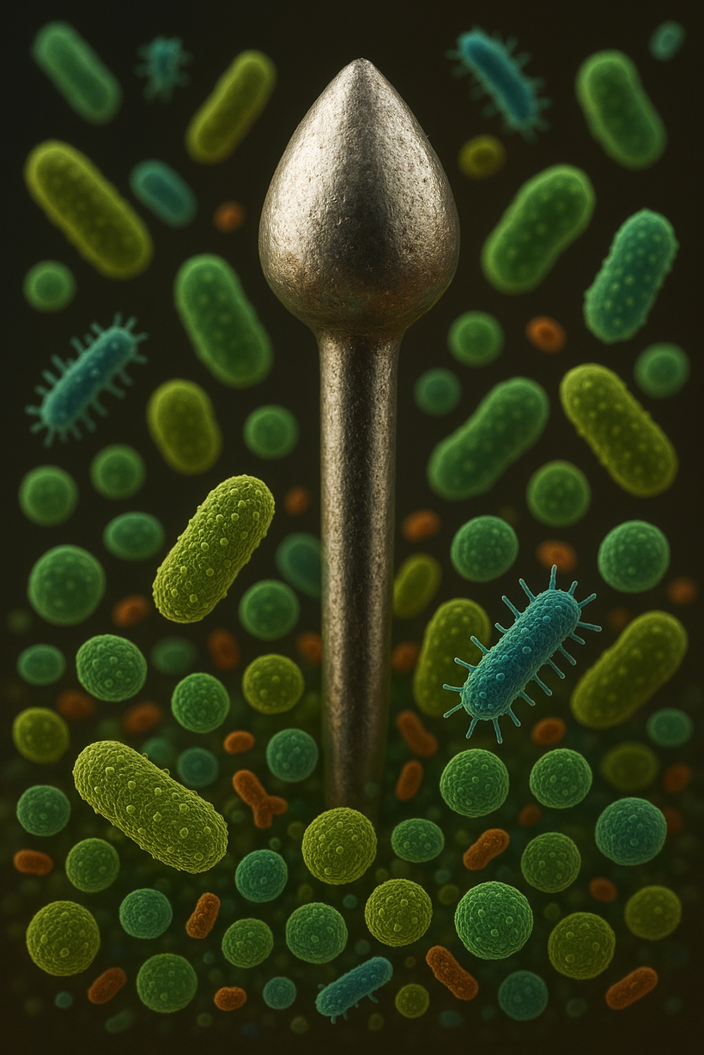

Inteligencia de Campo
Así funciona el invasor: "Los Microbios"
Los virus y bacterias son como "semillas" de enfermedad, estos son los responsables de que te enfermes. Tienen una "armadura" de grasa que los protege. Son diminutos, ¡pero muy astutos y sobre todo, PELIGROSOS!
Dato Clave: El agua sola NO les hace nada. Necesitan algo más potente para ser eliminados, ¡pues la grasa los hace invencibles al agua!
Notes:
4

Slide 5



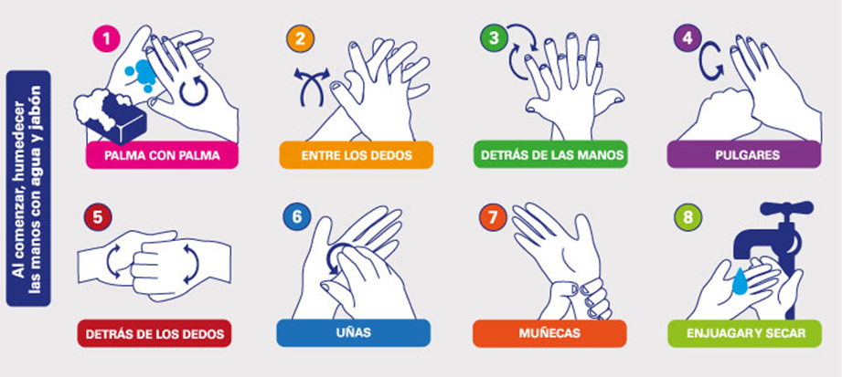
La Herramienta de Defensa
Protocolo: AGUA + JABÓN + 20 SEGUNDOS
Para ganar esta batalla, ¡sigue la técnica perfecta de lavado de manos y usa los siguientes tips para mejorarla aun mas, como un verdadero guardián!
Talla Todo
Tiempo
Haz Espuma
El jabón es tu arma secreta. ¡Rompe la armadura de grasa del virus y lo deja indefenso!
Frota las palmas, el dorso, entre los dedos y los pulgares. ¡Que no quede rincón sin limpiar!
Mantén la frotación por al menos 20 segundos. ¡Canta tu canción favorita para medir el tiempo!
Notes:
5

Slide 6
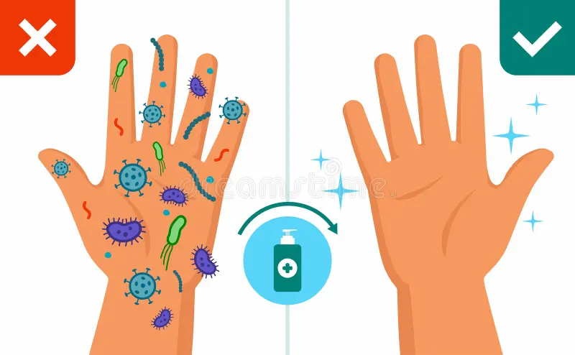
Truco de Experto
Un Guardián no se deja engañar.
El Error: Mojarse solo las puntas o secarse en la ropa sucia. Mal ¡Esto no sirve de nada! ya que asi volvemos a agarrar microbios, aveces pocos, aveces muchos, pero uno de esos puede ser el que nos enferme
La Verdad: El agua solo "moja" a los microbios, puede debilitarlos un poco, pero por su naturaleza, estos se recuperan. ¡Es el jabón el que los destruye! Sin espuma, no hay victoria contra estos pequeños enemigos.
¡Usa el jabón como tu superpoder para eliminar las amenazas invisibles!
Notes:
6

Slide 7
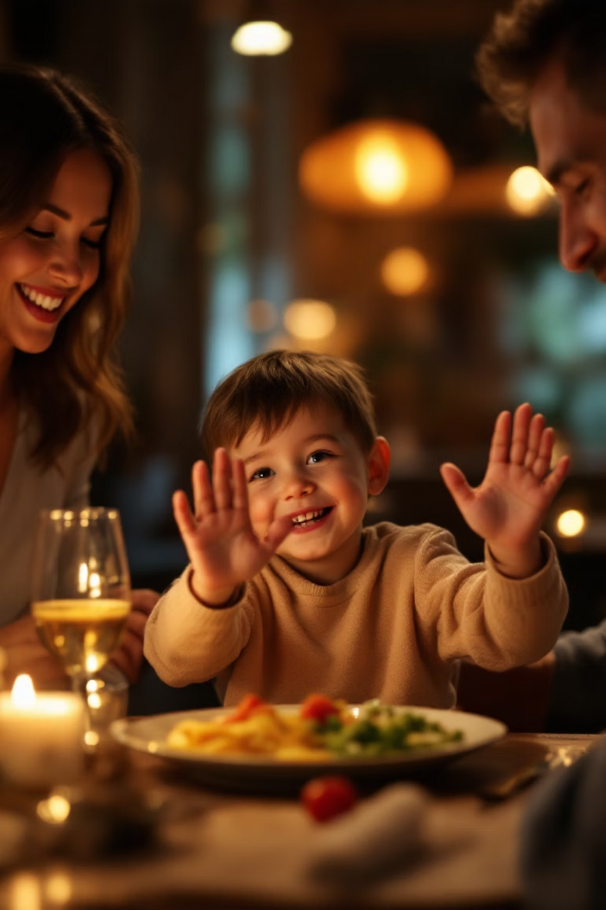
Asegurar el Perímetro
¡Protege a tu familia hoy mismo!
Tu misión de hoy: Llega a casa y enseña a tu familia la técnica de los 20 segundos. ¡Manos limpias = Familia fuerte y protegida! ¡Eres un verdadero Guardián si proteges a tu familia de esta forma!
¡Usa el jabón como tu herramienta!
Notes:
7

